Slide 1

Veridit
Arquitetura de Software · Trabalho II
Engenharia de Software I · Prof. Dr. Eduardo Almeida · UFBA · Outubro de 2026
Notes:
Apresentação da arquitetura do Veridit. Base: Richards & Ford, Fundamentals of Software Architecture. Roteiro: problema, características, top 4, estilo, componentes, componentes críticos, módulos, táticas e ADRs.

Slide 2



O que o Veridit faz
Comprar créditos
Capturar conteúdo
Selar a evidência
Relatório e .zip
Pacotes básico, médio e premium; pagamento pelo Mercado Pago ou Pix
Tela ou vídeo da navegação em um site informado pelo usuário
Provar que nada foi alterado e quando foi capturado
Listar, detalhar e baixar o que foi registrado
REQ05–REQ07
REQ08–REQ11
Implícito (D1)
REQ12–REQ15
Por que importa: advogados estão entre os usuários (D1), então o registro tende a virar prova. A única característica explícita nos requisitos é Segurança; as demais vêm do domínio.
Notes:
Fluxo do produto em quatro etapas. A etapa 3 não está escrita nos requisitos, mas é o que dá valor de prova ao registro. Atenção: o documento tem dois REQ11; chamamos o segundo de REQ11-B.

Slide 3
12 características identificadas
Segurança
Integridade das evidências
Confiabilidade
Escalabilidade / elasticidade
Transversal · explícita
Transversal · implícita
Operacional · implícita
Operacional · implícita
TOP 4
TOP 4
TOP 4
TOP 4
Disponibilidade
Desempenho
Recuperabilidade
Auditabilidade
Operacional · implícita
Operacional · implícita
Operacional · implícita
Transversal · implícita
Privacidade (LGPD)
Extensibilidade (D1, D2)
Interoperabilidade
Manutenibilidade
Transversal · implícita
Estrutural · implícita
Estrutural · implícita
Estrutural · implícita
Fontes (Richards & Ford): requisitos explícitos, requisitos funcionais que implicam características e conhecimento do domínio. Só 4 direcionam a estrutura; as demais viram táticas.
Notes:
Explícita: só segurança. Implícitas vêm do domínio: pagamento antecipado (confiabilidade), captura pesada (escalabilidade), valor de prova (integridade). O livro alerta contra a arquitetura genérica, que tenta atender todas.

Slide 4




Top 4 características (ADR-0001)
1. Segurança
2. Integridade
3. Confiabilidade
4. Escalabilidade
Único atributo explícito; CPF, OAB e pagamento
Sem ela a evidência não serve como prova
Modelo pré-pago: dinheiro e créditos do usuário
Captura é pesada, longa e irregular
Cenário mensurável
Cenário mensurável
Cenário mensurável
Cenário mensurável
100% dos endpoints privados rejeitam requisição sem token
Alterar 1 byte do pacote é detectado na verificação
0 créditos perdidos ou duplicados, mesmo com falhas
10x sessões só adicionando workers; espera p95 ≤ 30 s
Ficaram de fora: disponibilidade (sem SLA), desempenho (depende do site), auditabilidade e privacidade (cobertas por táticas).
Notes:
Critério: características cuja falha torna o produto inútil ou perigoso e que mudam a forma da arquitetura. As quatro juntas levam a separar a captura e a usar mensageria assíncrona. Metas dos cenários são iniciais e devem ser validadas com o cliente.

Slide 5
Estilo: baseado em serviços (ADR-0002)
Característica | Camadas | Baseado em serviços | Orientado a eventos | Microsserviços
Escalabilidade | 1 | 3 | 5 | 5
Elasticidade | 1 | 2 | 3 | 5
Tolerância a falhas | 1 | 4 | 5 | 4
Confiabilidade | 3 | 4 | 3 | 4
Testabilidade | 2 | 4 | 2 | 4
Simplicidade | 5 | 3 | 1 | 1
Custo (5 = barato) | 5 | 4 | 3 | 1
Equilíbrio
Boa tolerância a falhas, confiabilidade e testabilidade com custo e simplicidade viáveis para a equipe.
Fraqueza tratada
Elasticidade 2 resolvida isolando a Captura em workers sem estado alimentados por fila (ADR-0009).
Isolamento
O navegador que abre sites externos fica longe dos dados pessoais e de pagamento.
Notas por estrelas de Richards & Ford (1 a 5)
Notes:
Microsserviços teriam notas máximas de escalabilidade, mas custo e simplicidade 1, banco por serviço e transações distribuídas para créditos: desproporcional. Orientado a eventos puro: testabilidade 2. Camadas: um pico de capturas derrubaria login e pagamentos. Usamos eventos só onde a assincronia é natural.

Slide 6
7 serviços implantados separadamente
S1
S2
S3
S4
Identidade e Acesso
Créditos e Pagamentos
Registros
Captura
Cadastro, login, logout, recuperação de senha
Pacotes, compra, Mercado Pago / Pix, carteira
Criar, listar e detalhar registros; saga da captura
Navegador remoto isolado; workers elásticos
esquema identidade
esquema creditos
esquema registros
sem banco · quantum próprio
S5
S6
S7
Borda e infraestrutura
Evidências
Notificações
Auditoria
SPA + API Gateway
Broker de mensagens
PostgreSQL (esquema por serviço)
Armazenamento de objetos (WORM)
Selagem, repositório WORM, relatório e .zip
E-mails a partir de eventos
Trilha de eventos encadeada
esquema evidencias
sem banco · quantum próprio
esquema auditoria
Notes:
Banco compartilhado com isolamento por esquema e usuário (ADR-0010): simplicidade do service-based sem acoplamento entre tabelas. S4 e S6 não acessam o banco e só usam mensageria, por isso formam quanta arquiteturais próprios. S4 é o único com escala elástica.

Slide 7
18 componentes candidatos
Borda
S1 Identidade
S2 Créditos
S3 Registros
C01
Aplicação Web
C03
Cadastro de Usuários
C06
Catálogo de Pacotes
C10
Gestão de Registros
C02
API Gateway
C04
Autenticação e Sessão
C07
Compra de Créditos
C11
Orquestrador de Captura
C05
Recuperação de Senha
C08
Proc. de Pagamentos
S4 Captura
S6 Notificações
C09
Carteira de Créditos
C12
Motor de Captura
S5 Evidências
C17
Notificações por E-mail
C13
Selagem de Evidências
S7 Auditoria
C14
Repositório de Evidências
C18
Trilha de Auditoria
C15
Gerador de Relatórios
C16
Empacotador ZIP
Laranja = crítico, especificado internamente. Identificação por ator/ações e por fluxo de trabalho, evitando a "armadilha da entidade".
Notes:
Componentes nomeados pelo que fazem, não pelas tabelas. Cada um tem responsabilidades e requisitos mapeados no documento (seção 5 e rastreabilidade na seção 11).

Slide 8
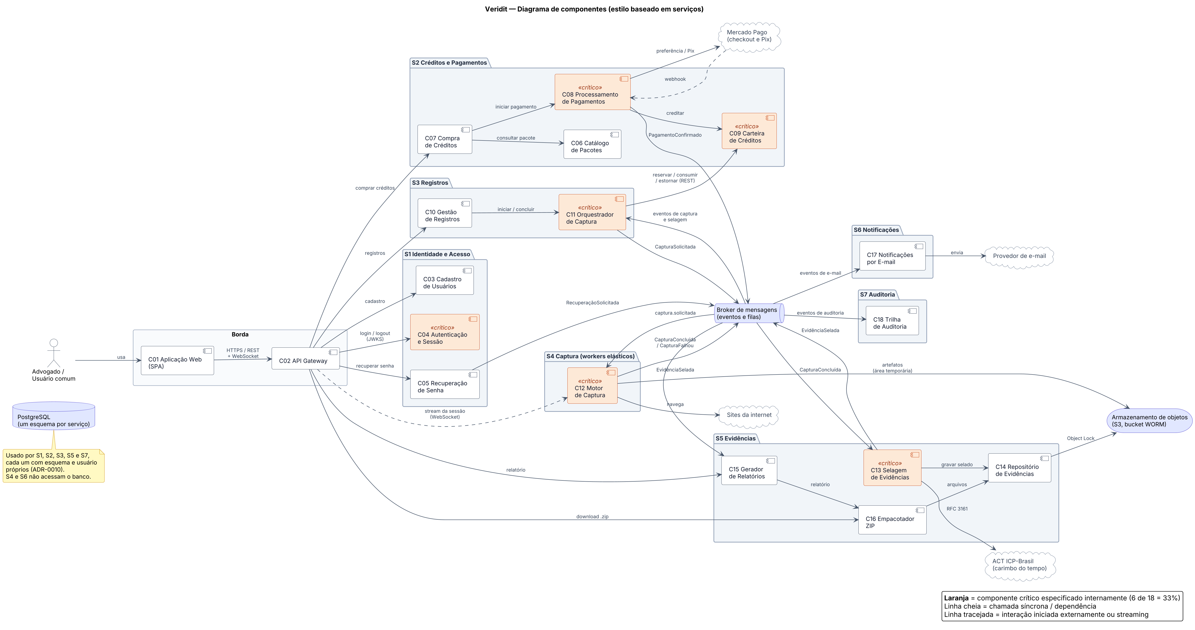
Diagrama de componentes
Notes:
Linhas cheias: chamadas síncronas. Tracejadas: webhook do Mercado Pago e streaming da sessão. O broker conecta captura, selagem, notificações e auditoria. Só a reserva de créditos é chamada síncrona entre serviços.

Slide 9
Componentes críticos especificados
C04
Autenticação e Sessão
Segurança
Porta de entrada de todo acesso
33%
C08
Processamento de Pagamentos
Segurança, Confiabilidade
Dinheiro + webhooks assíncronos
C09
Carteira de Créditos
Confiabilidade
6 de 18 componentes detalhados internamente (mínimo exigido: 30%)
Saldo do usuário; corridas geram prejuízo
C11
Orquestrador de Captura
Confiabilidade, Escalabilidade
Fluxo distribuído mais longo
Critério: essencial para ao menos uma das top 4 e sua falha compromete o produto.
C12
Motor de Captura
Integridade, Segurança, Escalab.
Origem da evidência; conteúdo não confiável
C13
Selagem de Evidências
Integridade
Transforma arquivo em prova verificável
Notes:
Cada característica do top 4 é coberta por pelo menos um componente detalhado. No documento, cada um tem diagrama interno e tabela de subcomponentes.

Slide 10
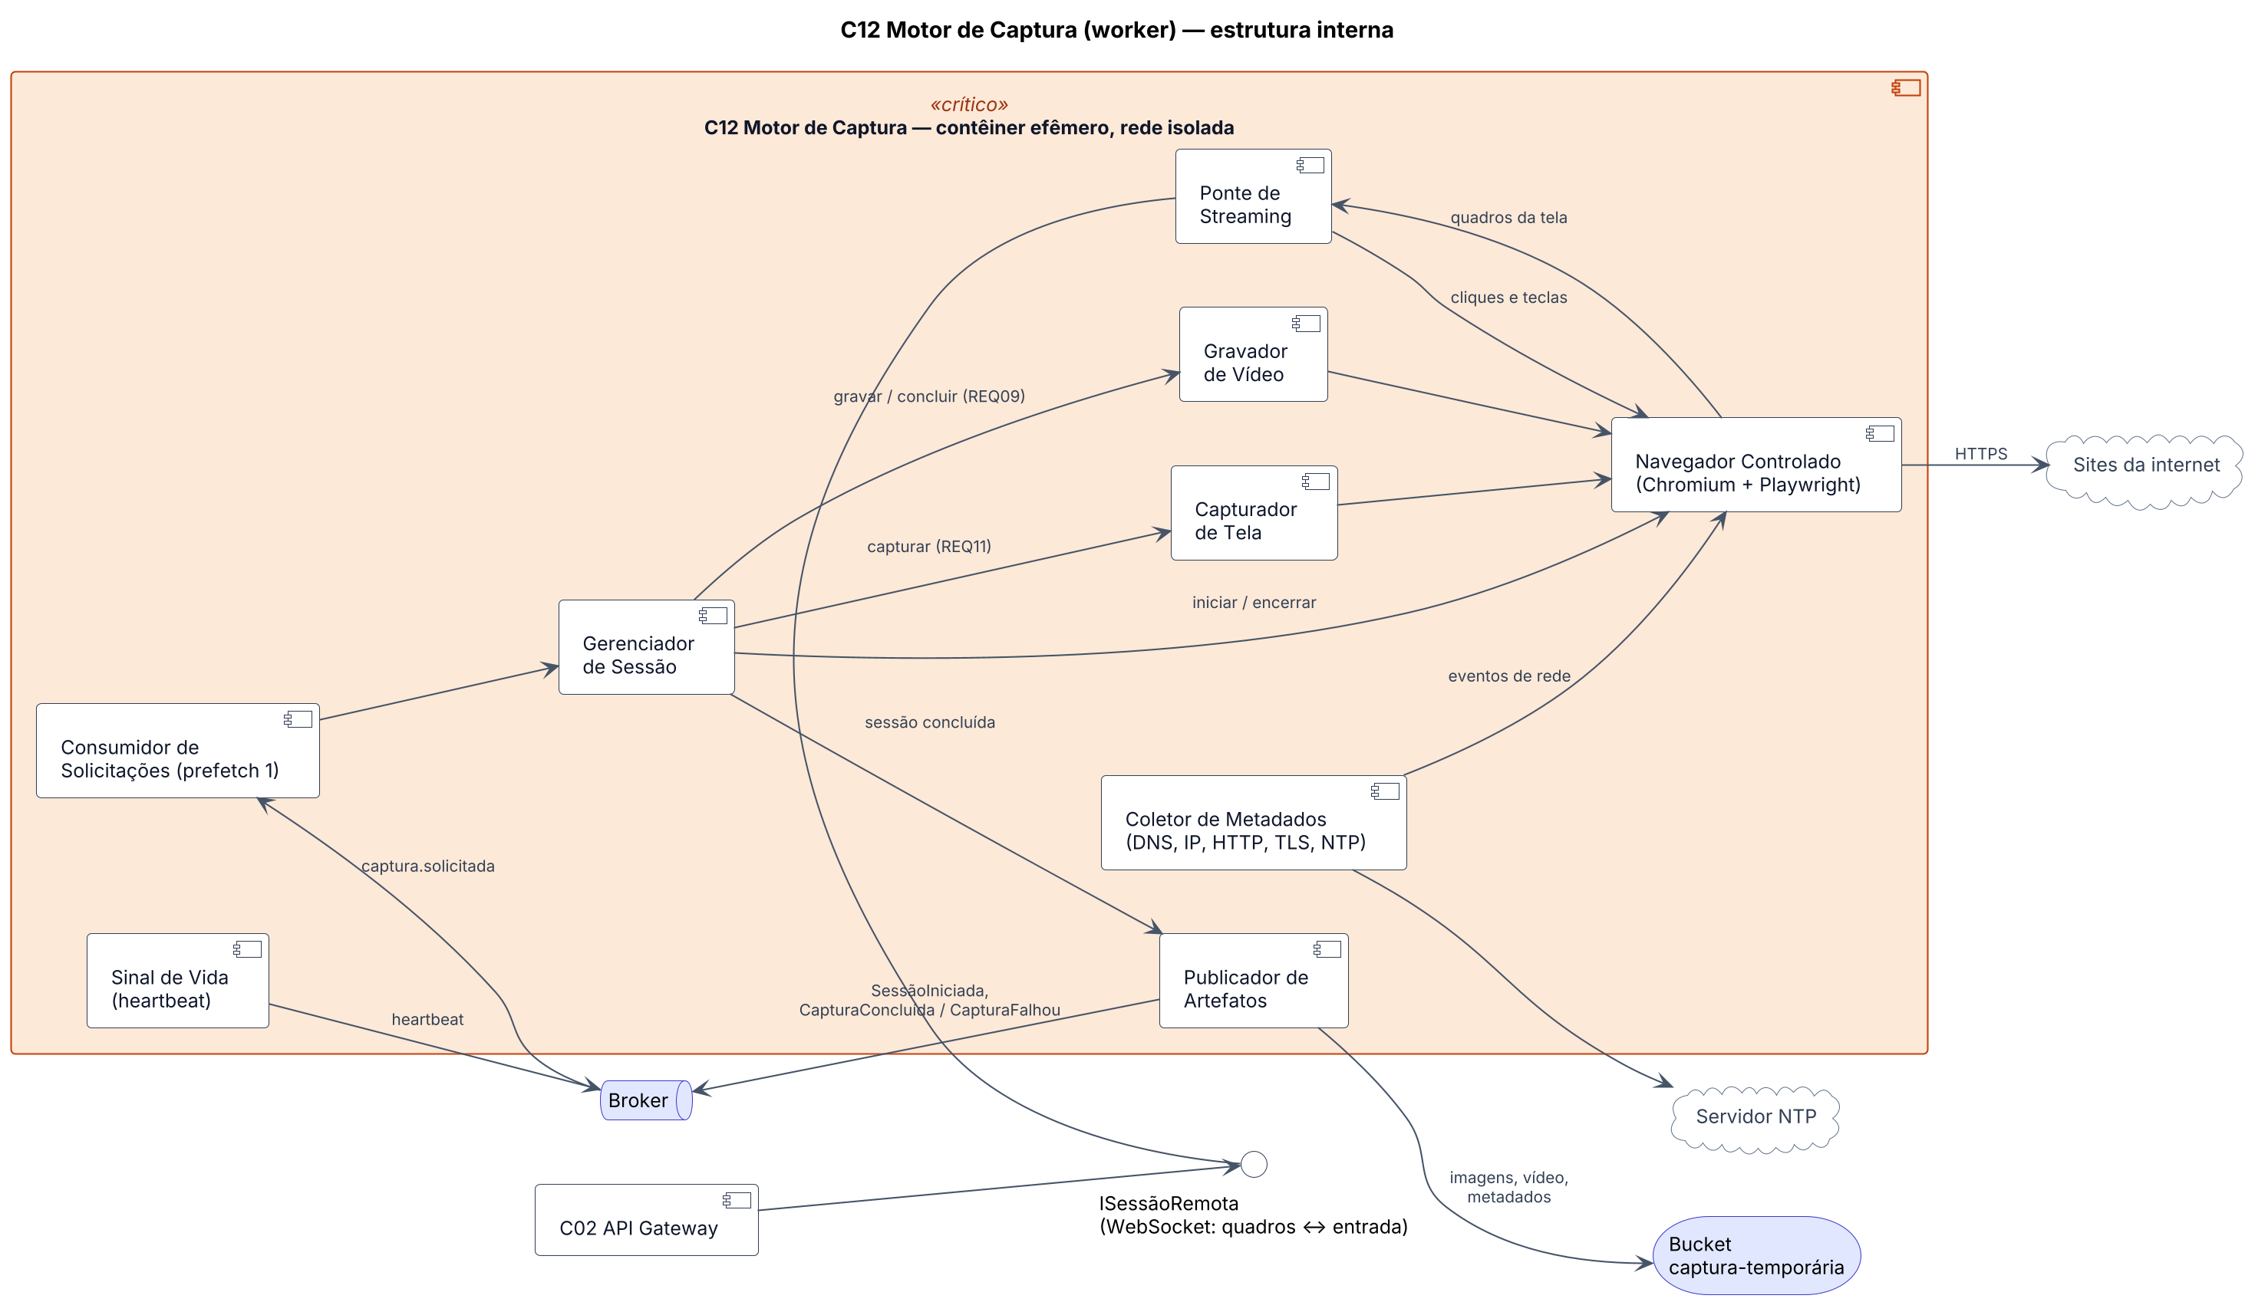
C12 Motor de Captura
Ambiente controlado
A navegação acontece no servidor, não no dispositivo do usuário (ADR-0003).
Isolado e descartável
Contêiner efêmero, rede isolada, sem cookies persistentes.
Metadados técnicos
URL final, IP, DNS, cabeçalhos HTTP, certificado TLS e horário NTP.
Notes:
Se a captura fosse feita por extensão no navegador do usuário, ele poderia editar a página antes de capturar. No servidor, a plataforma pode afirmar como e de onde o conteúdo foi obtido. Workers sem estado permitem escalar só esta parte.

Slide 11
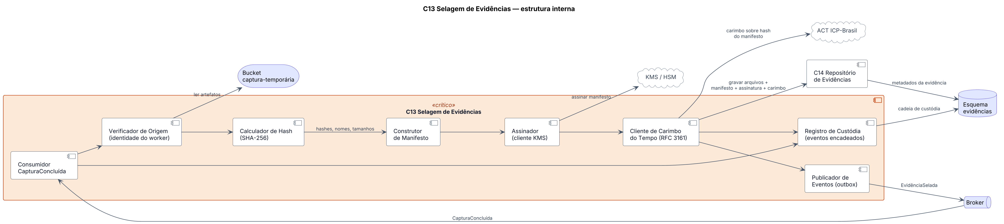

C13 Selagem de Evidências
SHA-256
Assinatura (KMS)
Carimbo do tempo
Armazenamento WORM
Detecta qualquer alteração em qualquer arquivo
Prova que o pacote foi emitido pelo Veridit
ACT ICP-Brasil (RFC 3161) prova quando
Nem administradores conseguem alterar
Notes:
ADR-0004. O pacote .zip leva arquivos, manifesto, assinatura e carimbo, então um perito verifica offline com sha256sum e OpenSSL, sem depender do Veridit. O registro só vira 'Concluído' depois de selado.

Slide 12
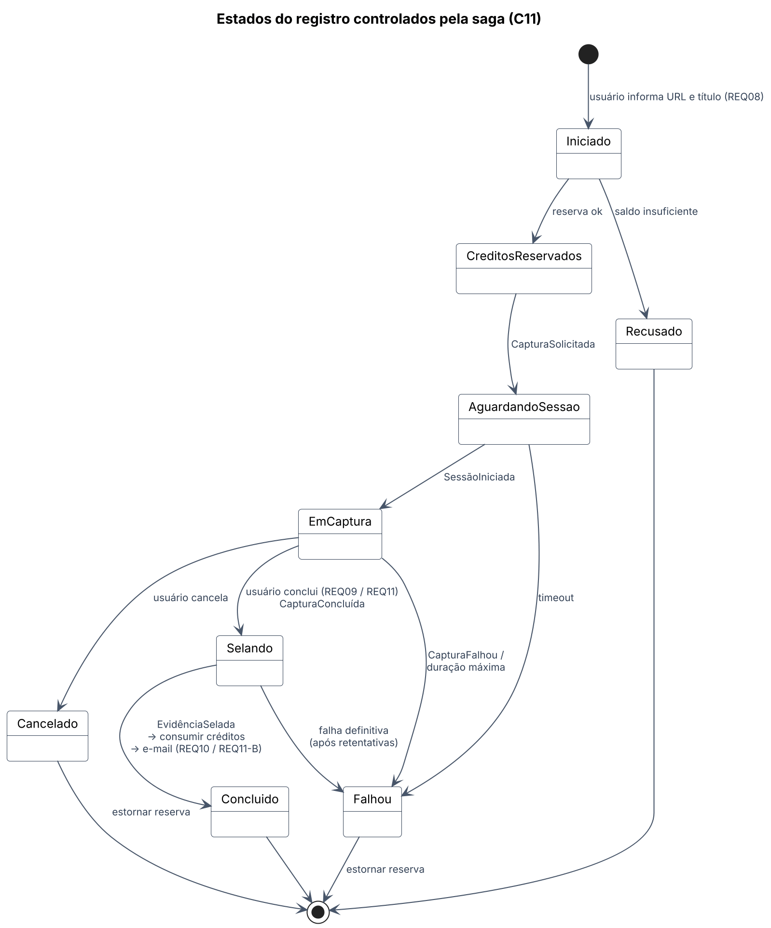
C11 + C09: créditos nunca se perdem
1
Reservar ao iniciar
Sem saldo, o registro é recusado e o usuário vai para a compra (ADR-0008).
2
Consumir só após selar
A reserva vira consumo apenas quando a evidência está selada.
3
Estornar em falha
Timeout, cancelamento ou erro devolvem a reserva (compensação da saga).
4
Nada se perde no caminho
Outbox transacional + consumidores idempotentes + DLQ (ADR-0007).
Notes:
A carteira é um livro-razão somente de inserção: reserva, consumo e estorno são lançamentos. Um job verifica se o saldo é igual à soma dos lançamentos. Teste de concorrência: N reservas com saldo para uma resultam em exatamente um sucesso.

Slide 13
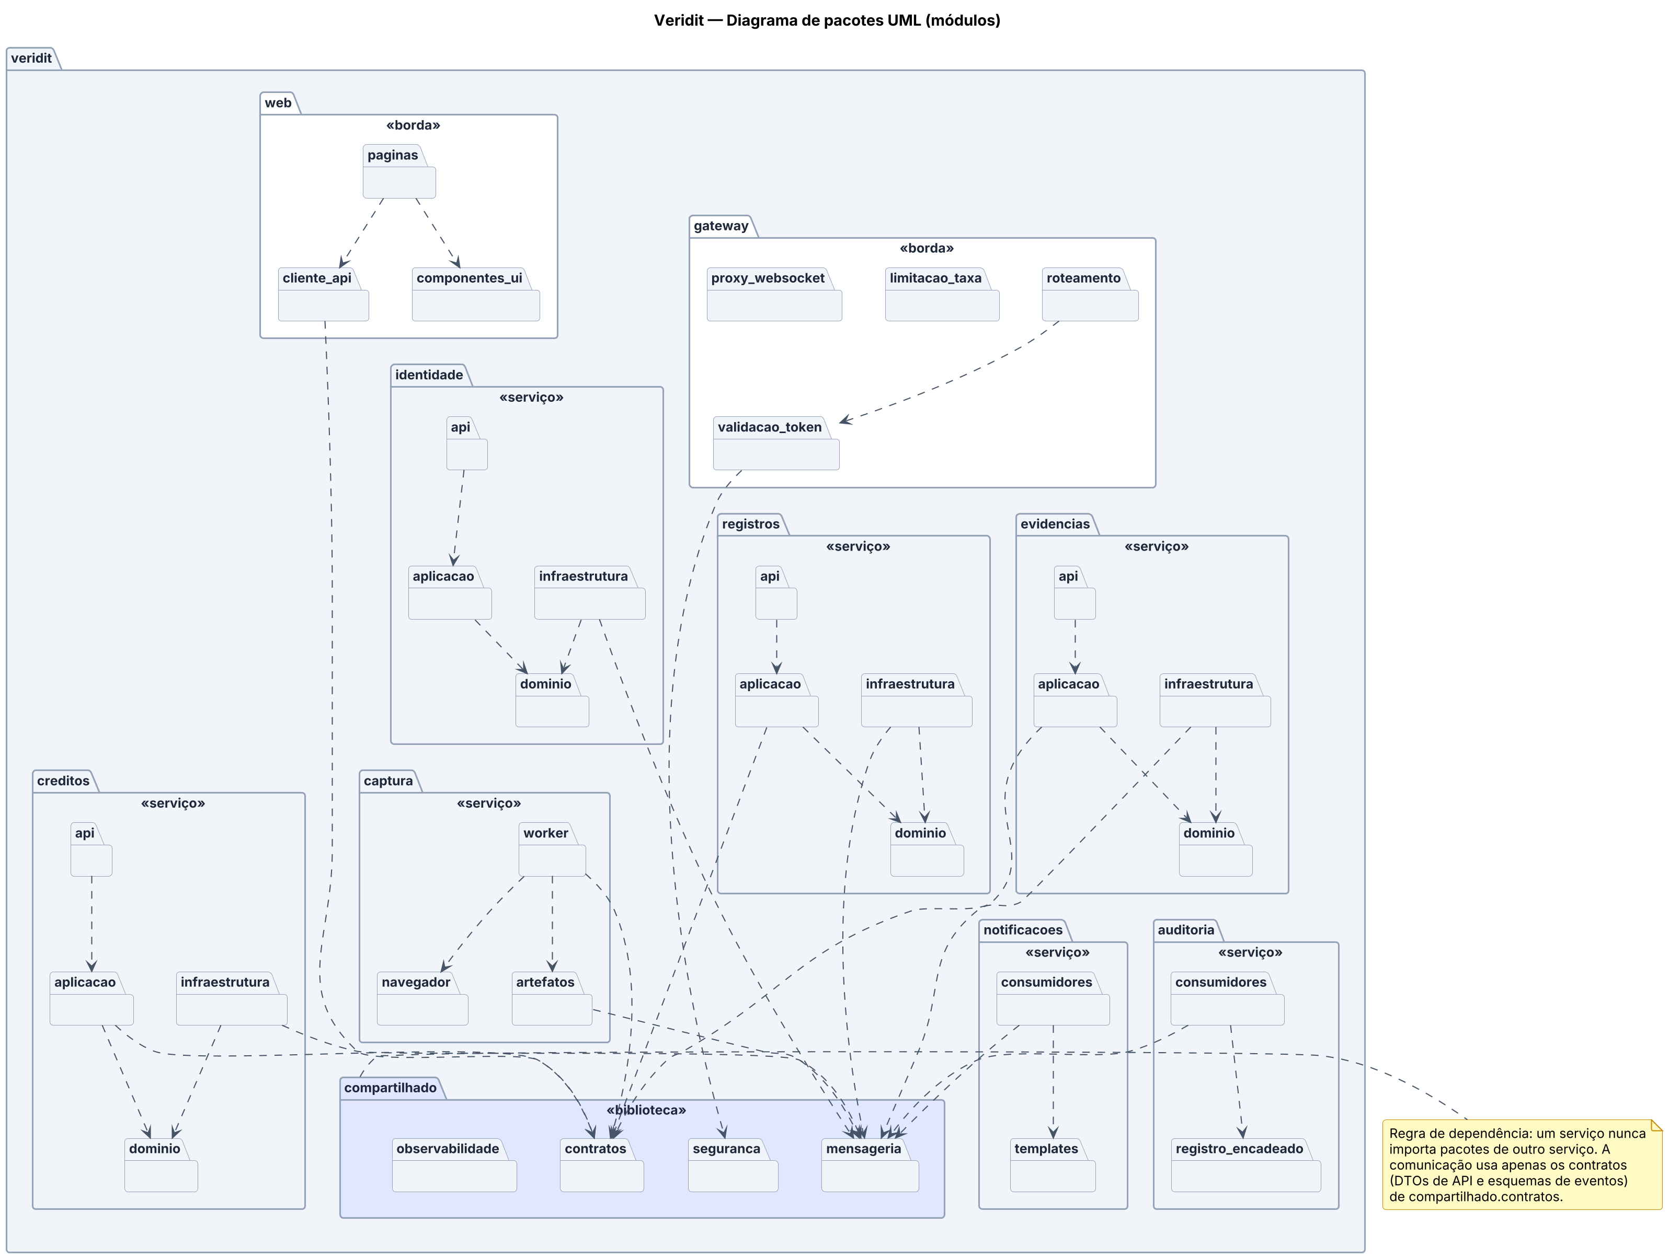
Diagrama de pacotes (módulos)
Sem import entre serviços
Comunicação só por compartilhado.contratos (DTOs e eventos).
Camadas no serviço
api → aplicacao → dominio; infraestrutura implementa as portas do domínio.
Verificado no CI
Funções de aptidão bloqueiam dependências proibidas e acesso a esquema alheio.
Notes:
Diagrama de pacotes UML. A inversão de dependência permite testar o domínio sem banco nem broker. As funções de aptidão (fitness functions) são o mecanismo do livro para garantir as decisões ao longo do tempo.

Slide 14
Principais táticas do top 4
Segurança
Integridade
Confiabilidade
Escalabilidade
Autenticar e autorizar atores
Limitar acesso e exposição (gateway)
Separar entidades (sandbox, esquemas)
Revogar acesso no logout
Ambiente de captura controlado
Hash, assinatura e carimbo do tempo
Armazenamento imutável (WORM)
Cadeia de custódia encadeada
Outbox transacional
Consumidores idempotentes
Saga com compensação
Reconciliação de pagamentos
Workers sem estado
Autoescalonamento pela fila
Fila como buffer de carga
Limitar demanda por usuário
O documento traz as táticas das 12 características, com o objetivo de cada uma (seção 9).
Notes:
Táticas no sentido de Bass, Clements e Kazman. Cada tática tem objetivo e componente onde é aplicada no documento.

Slide 15
Decisões arquiteturais (ADRs)
ADR-0001
Top 4 características
ADR-0006
Pagamentos via Mercado Pago (checkout e Pix)
ADR-0002
Estilo baseado em serviços
ADR-0007
Outbox, filas duráveis, DLQ e saga
ADR-0003
Captura em navegador remoto isolado
ADR-0008
Carteira como livro-razão com reserva
ADR-0004
Selagem: hash, assinatura, carimbo, WORM
ADR-0009
Workers de captura com autoescalonamento
ADR-0005
JWT curto + refresh revogável; Argon2id
ADR-0010
PostgreSQL com esquema por serviço + objetos
Modelo padronizado: contexto, decisão, alternativas, justificativa, consequências, conformidade e requisitos relacionados. Mantidas no Git em docs/arquitetura/adr/.
Notes:
Em laranja, as duas ADRs pedidas explicitamente: top 4 e estilo. As demais detalham decisões ligadas a cada característica do top 4. Cada ADR tem uma seção de conformidade com a função de aptidão correspondente.

Slide 16
Riscos e próximos passos
Pontos a validar
Próximos passos
Créditos consumidos por tipo de registro
"Pagamento pela plataforma" = Pix na interface do Veridit
Custo da captura remota e sites que bloqueiam datacenter
Retenção WORM x pedidos de exclusão (LGPD)
Protótipo das telas no Figma
Validar premissas com o cliente
Implementar o núcleo: identidade, créditos e registros
Funções de aptidão no CI desde o primeiro commit
Perguntas?
Notes:
Encerrar com as premissas que dependem do cliente e abrir para perguntas.

